Slide 1
ESTRUTURA DE DADOS
GRADUAÇÃO
Glauco Vinicius Scheffel
glauco.scheffel@catolicasc.org.br
glauco.vinicius@gmail.com
glauco@jornadatecnologia.com
(47) 991727580
2019

Slide 2

whoami

Slide 3

AQUECIMENTO

Slide 4
Plano de Ensino
Curso: | CIÊNCIA DA COMPUTAÇÃO
Disciplina: | PROJETO DE ARQUIVOS (PRA)
Professor: | Glauco Vinicius Scheffel
Avaliação | 26-03 07-05 20-06

Slide 5
Plano de Ensino
Ementa: | Entender os Tipos abstratos de dados e suas implementações. Analisar a complexidade de algoritmos. Implementar técnicas de ordenação Implementar técncias de busca Implementar técnicas para uso de String

Slide 6
Plano de Ensino
1 | Algoritmos de ordenação e complexidade computacional - Revisão de programação - Algoritmo da bolha - Algoritmo de inserção - Algoritmo de seleção - Algoritmo shell-sort - Algoritmo quick-sort - Algoritmo merge-sort - Algoritmo timsort

Slide 7
Plano de Ensino
2 | Programação recursiva e técnicas para entrada e saída de dados

Slide 8
Plano de Ensino
3 | Pesquisar valores em conjuntos (arrays) e em Strings: - Comparando arquivos - Calculo de CRC - Calculo de HASH - Pesquisa binária em arrays ordenados e tempo de procura - Pesquisa em Strings: - Rabin Karp - Boyer Moore - KMP

Slide 9
Plano de Ensino
4 | Diferentes tipos de coleção e seu propósito (linkedlist, arraylist, stack) e árvores binárias

Slide 10
Plano de Ensino
Por que aprender a usar corretamente as Estruturas de dados | Se não escolher corretamente os algoritmos a velocidade pode ser prejudicada. Sem técnicas modernas seu Código vai parecer que foi feito no século passado.

Slide 11
Plano de Ensino
Conteúdo programático:
1. Ordenação e tópicos especiais (SOLID, Refactoring e Design Patterns)
2. Busca em Strings
3. Hash, CRC e espalhamen to
4. Busca e IO
Avaliação | 28-03 Prova 09-05 Trabalho 20-06 Prova
Metodologia de Ensino | Aulas Expositivas, Debate, Leitura, Dinâmicas de grupo, Trabalho em equipe e estudos de caso.

Slide 12
Bibliografia
Referências | CELES, Waldemar; CERQUEIRA, Renato; RANGEL, José Lucas. Introdução a estruturas de dados: com técnicas de programação em C. Rio de Janeiro: Elsevier, c2004. 005.73 C386i c2004 CG KERNIGHAN, Brian W; RITCHIE, Dennis M. C: a linguagem de programação padrão ansi. 1. ed. Rio de Janeiro: Elsevier, c1989. 005.133 K47c 1. ed. CG FORBELLONE, André Luiz Villar; EBERSPÄCHER, Henri Frederico. Lógica de programação: a construção de algoritmos e estrutura de dados. 3. ed. São Paulo: Pearson Prentice Hall, 2010. 005.115 F786L 3. ed. CG
‹#›

Slide 13

Qual a experiência da turma?

Slide 14
Qual a expectativa da turma?
Notes:
Dinamica dos cartoes.. Distribuir cartões pautados, as pessoas escrevem nos cartões o que esperam da matéria. Feito isto, passam a circular e a escolher qual é a melhor expectativa. No final, expomos a melhor.

Slide 15
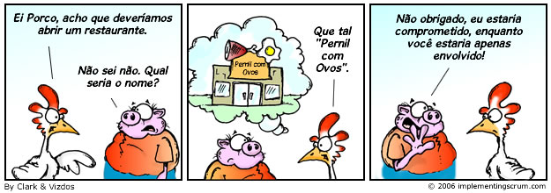
EXPECTATIVA DO PROFESSOR
O andamento desta disciplina dependerá de:
Dedicação
Comprometimento
Foco em resultados

